Slide 1
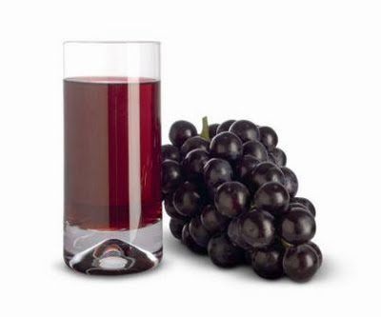
ZUMO REY

Slide 2
Propiedades del Zumo de Uva
El jugo de uva podría compararse con la leche materna en su constitución química puesto que los elementos que contiene hacen de su jugo un producto similar, aunque no apto aun para bebes lactantes, lo que si es importante saber que este alimento es altamente nutritivo y de gran valor calórico.
Llevar a cabo una cura con uvas ayuda al organismo a expulsar elementos tóxicos, pues su función es la de depurar el organismo por la acción de ácidos naturales. Su jugo curativo puede usarse exitosamente en enfermedades tales como:
palidez, escrofulosis, neurastenia, debilidad corporal, estados anémicos, enfermedades del riñón, problemas intestinales, depura la sangre, enriquece el sistema circulatorio.
Para hacer una cura con uvas deberán comerse diariamente muchas uvas en las comidas, las cuales han de ser livianas y comer muchas verduras
Es importante que no deje fermentar el jugo, pues la alta cantidad de azúcares hace que fermente en poco tiempo, y en ese caso se convierte en alcohol y este no tiene una aplicación practica en la curación, sino contrariamente retrasa el avance de un estado saludable.

Slide 3
JUGO DE UVA VS LECHE MATERNA
 | JUGO DE UVAS | LECHE MATERNA
Contenido en Agua | 75-85% | 86-89%
Contenido en Azúcar | 12-22% | 4.4-4.8%
Sustancias Albuminosas | 1.2-1.5% | 1.5-1.7%
Sustancias Grasas |  | 1.4-6.8%
Sales Nutritivas | 1.5-1.8% | 0.4-0.5%
Elimina Impurezas.
Rica en Glucosa.
Drena las vías biliares.
Diurética.

Slide 4
JUGO DE UVA
La riqueza de la uva en glucosa es grande. Contiene de un 25 a un 35 % cuando está madura. Existen en la uva ácidos orgánicos como el: tártrico, málico, etc., y tanino, sustancias minerales, magnesio, hierro, fósforo, y, principalmente, potasio.
Como alimento, la uva es muy estimable. Contiene muchas sales minerales, vitaminas (A, B y C, sobre todo) y en particular glucosa. Su elevado contenido en azúcar le otorga un alto valor como alimento de fuerza, ya que la glucosa es el carbón del músculo.
La uva tiene amplias y extraordinarias propiedades. Es diurética por el azúcar y sales potásicas que estimulan la secreción de orina; debido a su abundancia en celulosa es laxante; figura como producto dinamógeno, nutre bien al músculo y facilita su trabajo; buen reconstituyente por su riqueza en azúcar y alta tasa de vitaminas. Muy calórica.
Un kilo de uvas proporciona más de 800 calorías. De ahí que incluso comiendo sólo uva (si es en gran cantidad) se pueda engordar.

Slide 5
JUGO DE UVA - CONTRAINDICACIONES
Otras muchas indicaciones tiene la cura de uvas, así como también cuenta con contraindicaciones, si bien limitadísimas. A enfermos diabéticos, de colitis, en particular ciertos tipos; ulcera duodenal ... no se les recomienda su consumo.

Slide 6
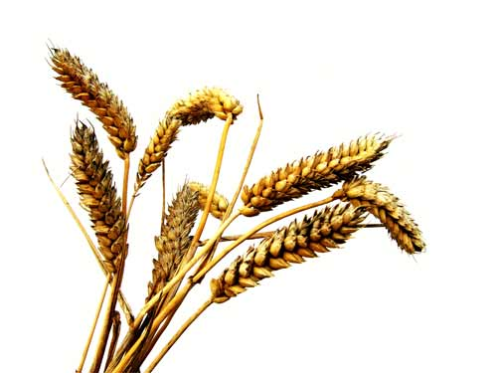
GERMEN DE TRIGO
El germen de trigo es la parte más tierna del grano que se diferencia claramente del resto. Es un tipo de alimento muy rico y beneficioso para el organismo en diferentes aspectos, y es que es destacable su alto aporte en vitamina E, que evita que se destruya la vitamina A, además de ser un regenerador de los tejidos, muy útil para mantener una musculatura en perfectas condiciones, así como las paredes de los vasos sanguíneos y el corazón.
Usan deportistas para mejorar su rendimiento.
Alto contenido en Vitamina F (equilibra el organismo)
Zinc ( Nuestra piel, uñas, cabellos ), reduce la cantidad de azúcar en la sangre.

Slide 7
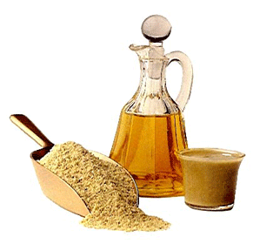
AJONJOLÍ
El ajonjolí contiene proteínas de alta calidad en un 25% de su composición, además de ser ricas en metionina un aminoácido esencial.
Es uno de los alimentos mas concentrados de calcio, contiene por cada 100gr de ajonjolí 975mg de calcio, por esto se recomienda consumirlo en tu dieta diaria.
Contiene Hierro, que desempaña numerosa funciones en el organismo, recomendado consumir en periodos de debilidad o anemia.
Contiene Zinc, mineral que participa en el metabolismo de hidratos de carbono, grasas y proteínas.
Contiene compuestos Antioxidantes Naturales (sesamina y sesamolina) que protegen al organismo de la formación de radicales libres, que en mayor parte son los responsables del proceso de envejecimiento de las células.

Slide 8
AJONJOLÍ
Capacidad para reducir el colesterol en la sangre, gracias a su contenido de ácidos grasos poliinsaturados y monoinsaturados.
Contiene 2 sustancias llamadas lignanos (Sesamolina y Sesamin) especiales para regular el colesterol, ayuda en la prevención de la hipertensión y la humectación de la piel.
Su consumo previene infarto de miocardio y trombosis arterial.
Su alto contenido en fibra, lo convierte en un buen regulador intestinal.
Colabora a la mejoría ante la rigidez de las articulaciones.
Es un excelente complemento nutritivo para quienes están sometidos a gran actividad mental o intelectual y desean mantener un buen rendimiento.
Contrarresta el insomnio, depresión nerviosa, melancolía, estrés, perdida de la memoria, agotamiento mental, irritabilidad.

Slide 9
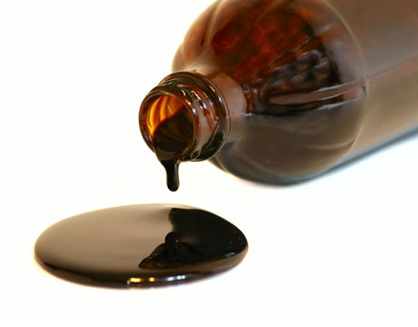
MELAZA
La melaza es un edulcorante saludable que contiene cantidades significativas de una variedad de minerales que promueven la salud.
¿De dónde viene la melaza?
Muchas personas se preguntan de qué está hecho de melaza. Bueno, no hay ingredientes secretos aquí, la melaza es un subproducto del proceso que convierte la remolacha o caña en azúcar. Además de proporcionar rápidamente los carbohidratos asimilables, la melaza puede aumentar tu energía, ayudando a reponer tus reservas de hierro. La Melaza es una muy buena fuente de hierro. En particular, para las mujeres que menstrúan, que están más en riesgo de deficiencia de hierro, aumentando las reservas de hierro con melaza es una buena idea, sobre todo porque, en comparación con carnes rojas, una fuente bien conocida de hierro, la melaza proporciona más hierro pero menos calorías y es totalmente libre de grasa.

Slide 10
MELAZA
La Melaza es una muy buena fuente de calcio. Calcio, uno de los minerales más importantes en el cuerpo, está implicado en una variedad de actividades fisiológicas esenciales para la vida, incluyendo: - La capacidad del corazón y otros músculos se contraigan. - Coagulación de la sangre. - La conducción de los impulsos nerviosos hacia y desde el cerebro. - Regulación de la actividad enzimática. - Función de la membrana celular. - El calcio es necesario para formar y mantener los huesos y dientes fuertes durante la juventud y la adolescencia. - Ayudar a prevenir la pérdida de hueso que puede ocurrir durante la menopausia y como resultado de la artritis reumatoide. - El calcio se une y elimina las toxinas del colon, reduciendo así el riesgo de cáncer de colon. - Debido a que está implicado en la conducción nerviosa, puede ayudar a prevenir los ataques de migraña.

Slide 11
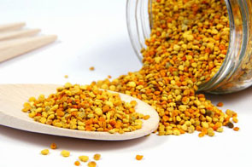
POLEN
El polen gracias a su alto porcentaje en hidratos de carbono lo convierten en un complemento alimenticio ideal en periodos de escasa energía. Contiene un 20% de proteínas (indispensables para el buen funcionamiento del organismo) y un gran número de minerales y oligoelementos que ayudan a la función celular, muscular y esquelética. Su aporte en vitamina A lo hace un aliado en fases de crecimiento y la vitamina B equilibra el sistema nervioso.
Sus virtudes nutritivas, enérgicas y metabólicas ya no se ponen en duda.
Se destacan especialmente las siguientes:
Un aumento de las tasas de hemoglobina en sangre en las anemias.
Una rápida recuperación de peso en las personas muy delgadas.
Un aumento en la vitalidad en general.

Slide 12
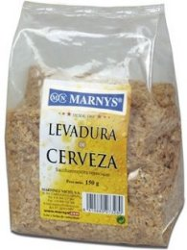
LEVADURA DE CERVEZA
La levadura de cerveza se obtiene de la fermentación de la cebada y constituye las células secas y pulverizadas de un hongo llamado Saccharomyces cerevisiae, mediante el cual se fermenta y eleva el pan blanco.
Este suplemento nutricional natural contiene todas la vitaminas del complejo B, entre ellas, B1 otiamina, B2 o riboflavina, B3 o niacina, B5 o ácido pantoténico, B6 o piridoxina, B8 o bitoina, ácido fólico o B9 y cianocobalamina o B12.
La levadura contiene entre un 4 y un 7 por ciento de ácidos grasos poliinsaturados, lo cual refuerza su beneficio para la salud cardiovascular.
En cuanto a su aporte de proteínas, la levadura contiene todos los aminoácidos considerados esenciales, por lo cual, es un alimento muy valioso en dietas vegetarianas donde se hace imprescindible la suplementación para evitar deficiencias proteicas.

Slide 13
INGREDIENTES
1 Libra de uva cocinada.
1 Cucharadita de Germen de Trigo
1 Cucharadita de Ajonjolí
1 Cucharadita de Melaza
1 Cucharadita de Polen
1 Cucharadita de Levadura de Cerveza

